Slide 1
VYBER SPRÁVNĚ povolání, obor, školu
www.vyberspravne.cz

Slide 3
“Nevíš, kam na školu? Pomůžeme ti”

Slide 4
Vyberete správně?
Většina dětí ZŠ (86%) a studentů SŠ (82%) poslouchá rady rodičů
Většina rodičů chce pro své dítě to nejlepší
Většina rodičů přebírá ZODPOVĚDNOST nebo SPOLUZODPOVÍDÁ ZA VÝBĚR STUDIA dítěte/studenta

Slide 5
35,4 let
VYBERE SPRÁVNĚ
VYBERE ŠPATNĚ
RADOST
ÚSPĚCH
KARIÉRA
ŠTĚSTÍ
ZISK
NEZÁJEM
NASCHVÁLY
NEGATIVITA
POTÍŽE
ZTRÁTY
života člověk v průměru pracuje

Slide 6
Kolik Čechů každoročně změní práci?

Slide 7
Marta (43)
Ve škole vždy jedničkářka. Jejím snem byla práce s lidmi, v pomáhajících profesích jako je psychologie nebo medicína.
Bála se, že se nedostane na gymnázium. Přihlásila se na obchodní akademii. To ji nasměrovalo na ekonomickou VŠ.
Pracovala většinu života v administrativě, v korporacích.
Vlastní děti ji dovedly k Montessori pedagogice a studiu komunikace.
Před několika lety zcela změnila směr své kariéry. Udělala si terapeutický výcvik a věnuje se manželskému a rodinnému poradenství. Našla v něm svůj smysl. Je to něco, o čem snila 20 let.

Slide 8
Zpětný pohled NA ROZHODOVÁNÍ
Nátlak … kdybych se tehdy rozhodl/a svobodně
Podceňování … ty nebudeš mít na školu
Zjednodušování … jeden test a ten rozhodl
Škatulkování … předsudky třídních učitelů a profesorů
Ale taky…
Disproporce mezi sny a potřebami trhu práce
Obrovské obtíže firem propojit se se školami

Slide 9
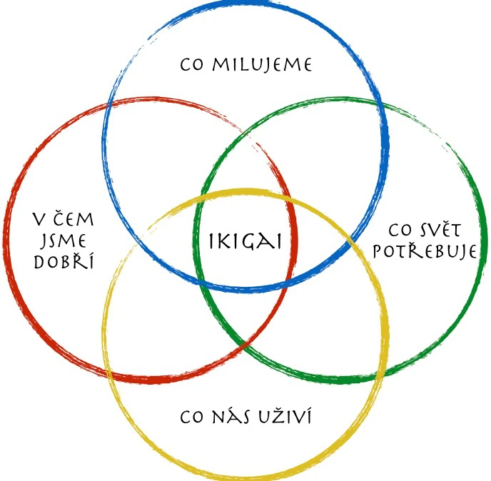
IKIGAI
ikigai = smysl života
je to japonský koncept hledání smyslu života a s tím spojených činností vedoucích k dosažení 'ikigai', tedy nalezení pocitu uspokojení se smyslem života.

Slide 10
Cíl programu Vyber správně
POMOCI STUDENTOVI POZNAT jeho
Osobnostní charakteristiky
Silné a slabé stránky
Priority
Motivace
Zájmy

Slide 11
Jak na to – princip Development centra
Development centrum ROZEZNÁ A ZODPOVÍ otázky jednotlivce
Osobnost je moje součást
Důležité je IQ a talent
Podstatná je motivace a chuť
Prověří kompetence v různých situacích

Slide 12
Jak to probíhá?
TAJEMSTVÍ SEBEOBJEVOVÁNÍ
Účastník pozná sám sebe. Zjistí svoje možnosti i co by ho mohlo brzdit.
Modelové situace
Zajímá nás, jak zareaguje, když se objeví zapeklitá situace. Co ho nabudí, když jde do tuhého, a jaké triky má v rukávu, když je třeba jednat. Podíváme se, co preferuje při řešení, jak směřuje k cíli a v jaké roli se cítí nejlépe. Chceme vidět silné i slabé stránky.
Případové studie
Připravíme úkoly, které pomohou odhalit vlastní sny a vize. Jak spojí kreativní myšlenky s reálným životem? Jakým způsobem se blíží ke svým snům?
Testování
Jsou potřeba i testy, které nám dodají poslední informace o osobnosti. Zjistíme, jestli společně jdeme správným směrem v hledání budoucího studia nebo povolání.

Slide 13
Setkání s odborníkem
Setkání s profesionálem
Vyber správně připravují kvalifikovaní psychologové a kariérní poradci. Doprovázejí účastníky cennými radami a profesionální zpětnou vazbu. Pomáhají účastníkovi si ucelit pohled na budoucnost.
Závěrečná konzultace
Závěrečná individuální konzultace s psychologem nebo kariérním poradcem obsahuje souhrn všech získaných informací k jednotlivci. Účastník získá jistotu správného rozhodnutí o studiu.
Kariérní poradenství
Důvěra k profesionálům, pomoc v rozhodování, individuální plán studia, rozvoje...

Slide 14
Výsledek Vyber správně
Student se SPRÁVNĚ rozhodne pro:
1
2
3
Obor, kde zúročí své silné stránky, schopnosti i nadšení
Povolání, které mu dává smysl a které ho bude bavit
Školu, kde uplatní svoje předpodklady

Slide 15
Otazníky a aktivity
Pro koho je projekt určen
Kdo neví a vědět chce
Kdo si chce potvrdit, co ví
Kdo si chce stanovit kroky k vysněné kariéře

Slide 16
Náš tým
Kontakt:
Ladislav Koubek Mgr., MBA
Lenka Kandrnálová Ing.
Milan Košdy Mgr.
Šárka Oplatková Mgr.
Kateřina Křížová
info@vyberspravne.cz
+420 792776 232
www.vyberspravne.cz
Znalosti Kvalifikace Kompetence Zkušenosti

